Slide 1
数据结构专题
邓楚盟/夏业伟

Slide 2
树状数组/线段树/ST
邓楚盟/夏业伟

Slide 3
树状数组
一种优雅的数据结构

Slide 4
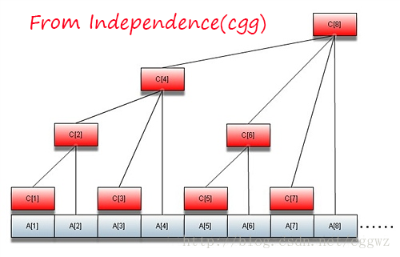
一种用来维护前缀和的数据结构，本质上是单点修改，前缀和查询

Slide 5
一种用来维护前缀和的数据结构，本质上是单点修改，前缀和查询
图中有两个数组，A[]和C[],其中A表示原来的数组数据，C表示树状数组中存的数据
A和C的关系如图所示

Slide 6

好吧乍一看有点懵逼，仔细一看还是懵逼

Slide 7
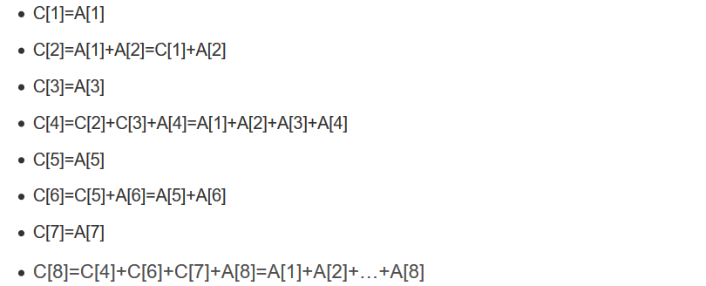
仔细一看还是懵逼

Slide 8


Slide 9
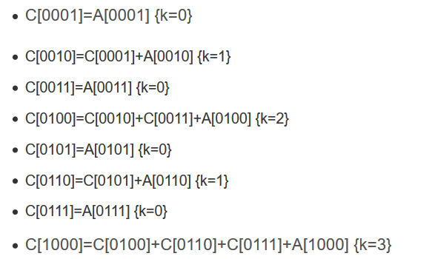
C[i]=A[i-2^k+1]+A[i-2^k+2]+…+A[i]

Slide 10
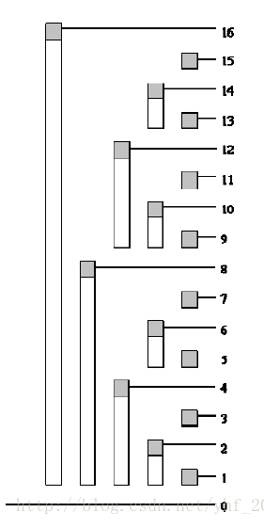
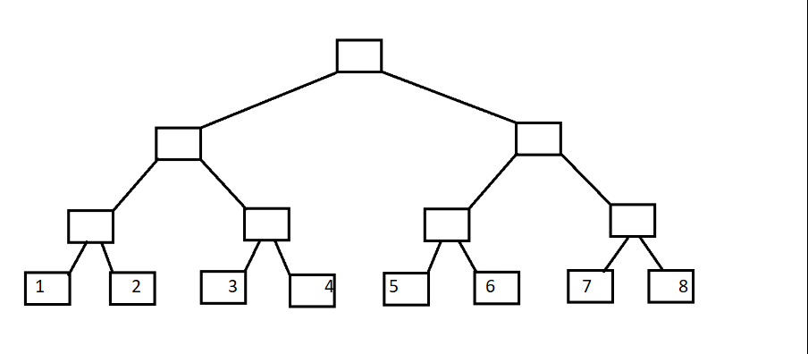
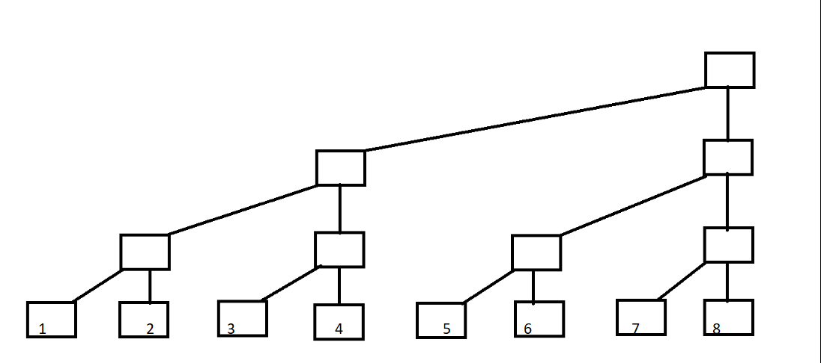

Slide 11
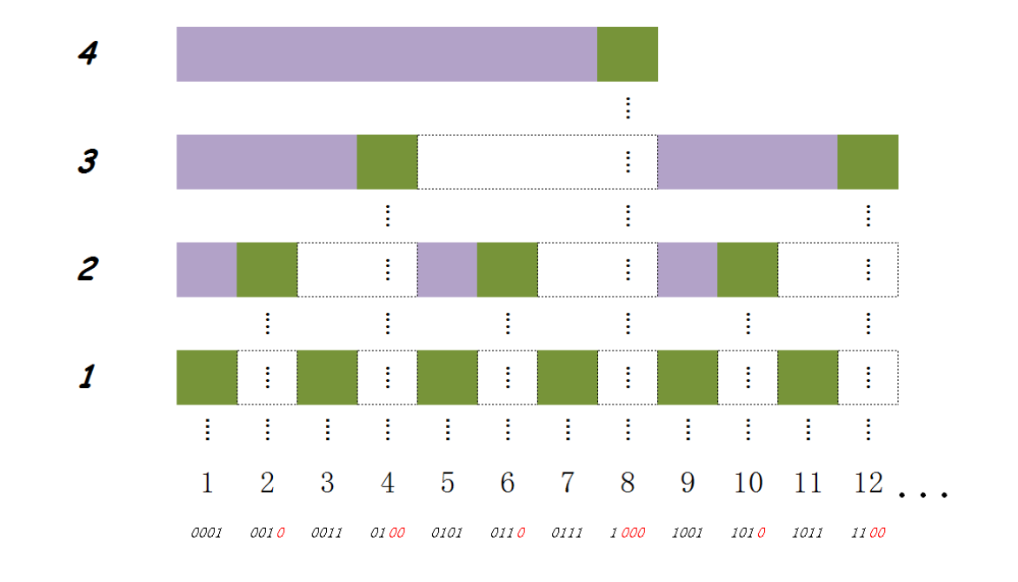

Slide 12
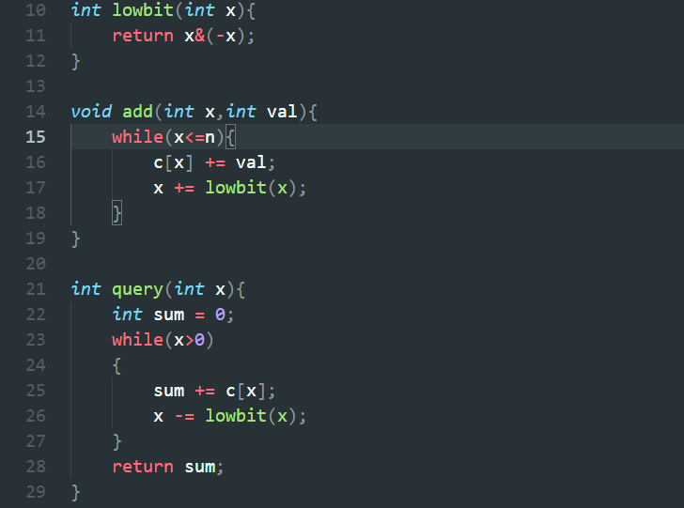

Slide 13
区间修改，单点查询（差分）
单点修改，区间查询
求逆序对数(倒序输入，记录每个数出现的次数，求前缀和，如果范围比较大，先离散化)
第K大（次数）

Slide 14
线段树
一种也很优雅的数据结构

Slide 15
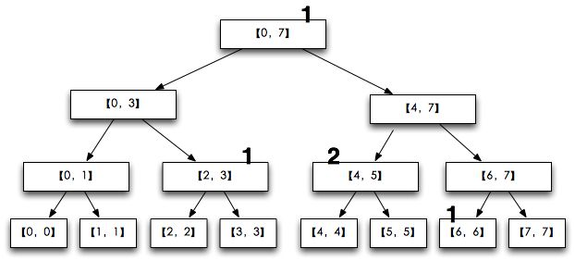

Slide 16
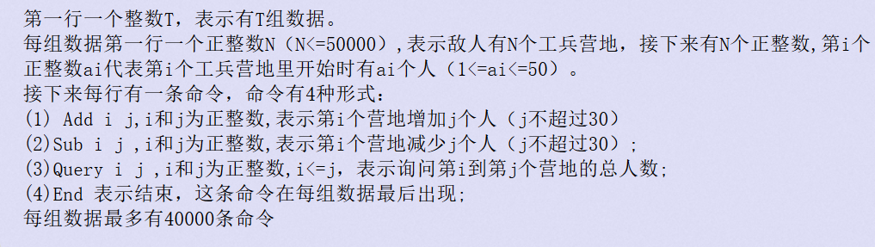

Slide 17
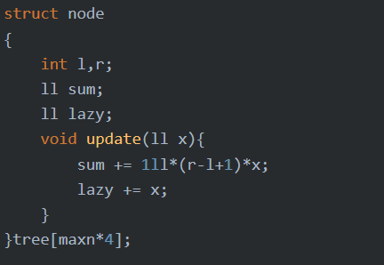
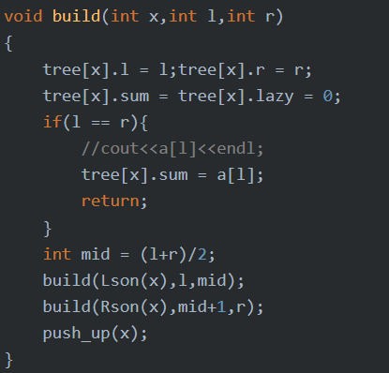
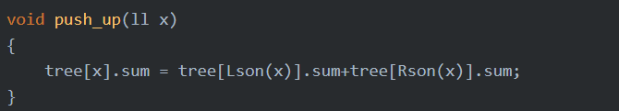
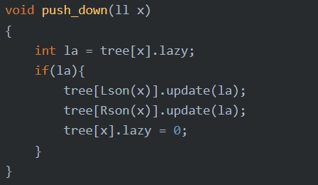

Slide 18
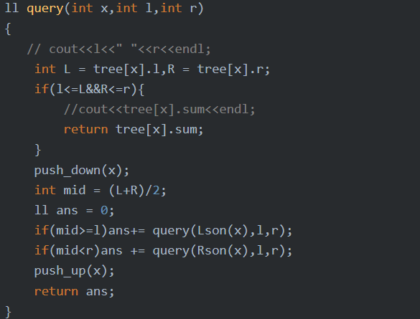

Slide 19
离散化

Slide 20
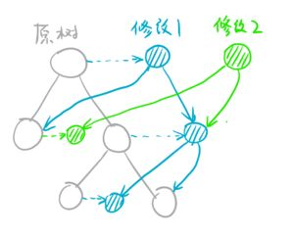
可持久化线段树——主席树

